Slide 1
https://phy.ntnu.edu.tw/~chchang/
張嘉泓 台師大物理

Slide 2
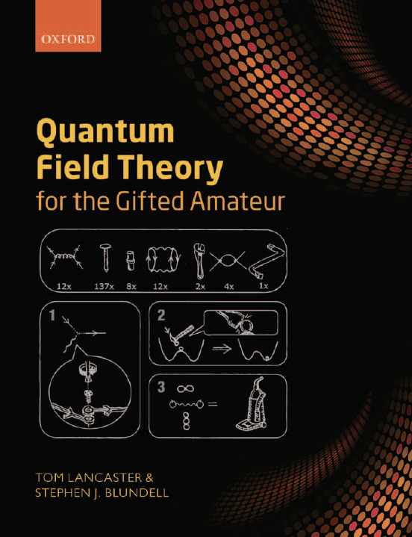
XI After P423
Non-Abelian Gauge theory (Yang-Milles)
Standard Model (Electroweak Unification), Functional Integration,
Asymptotic Freedom QCD, Fermion mass

Slide 3
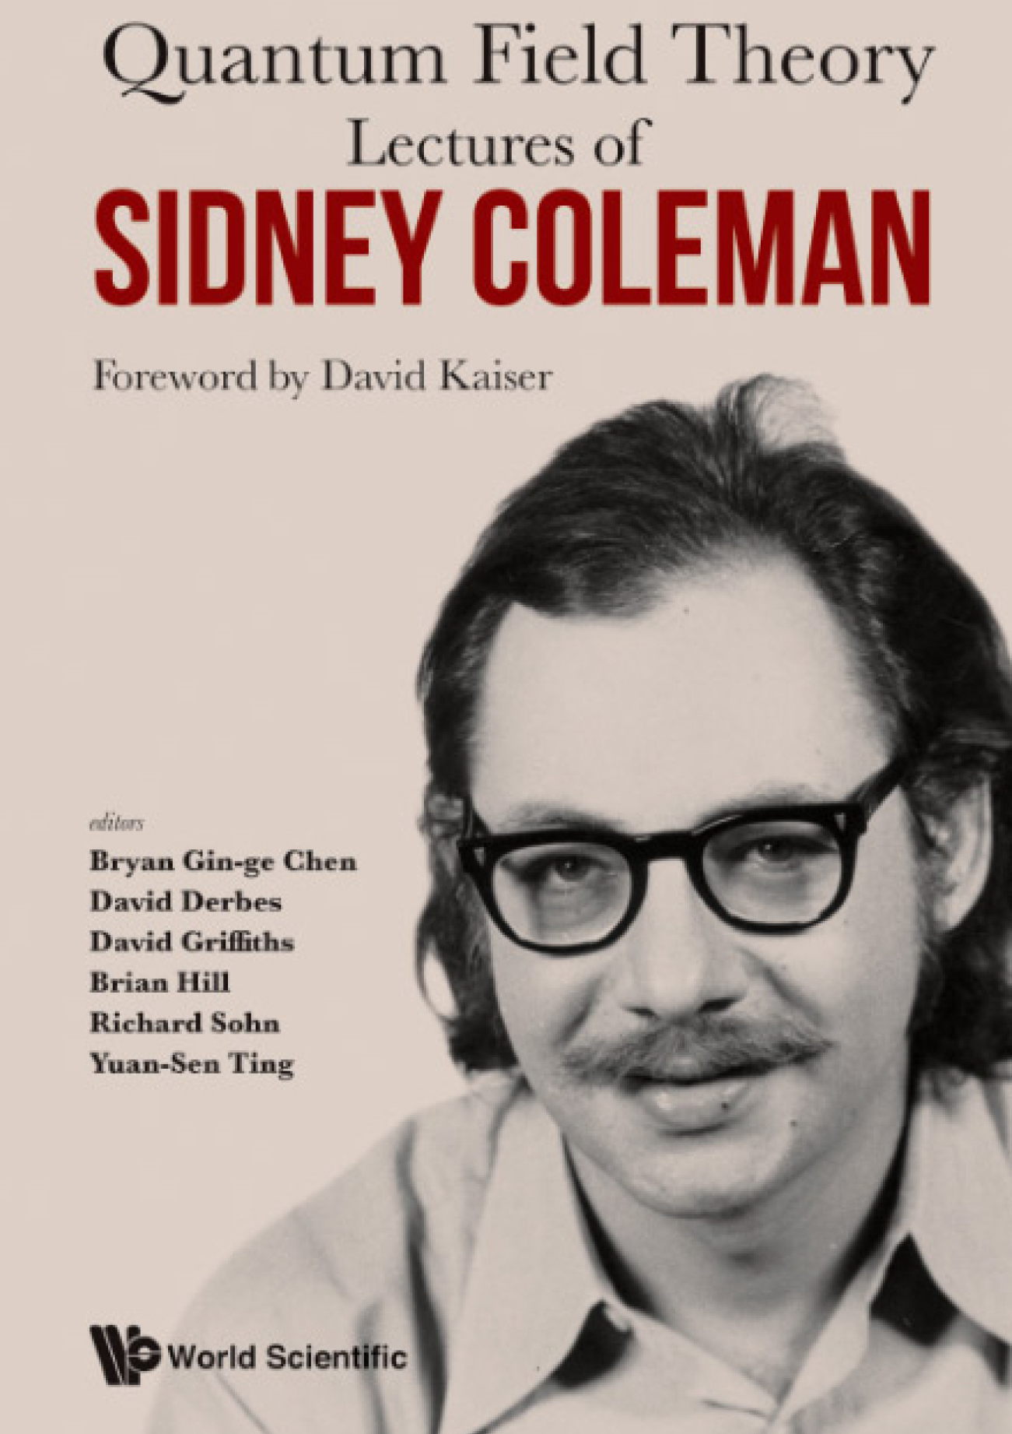
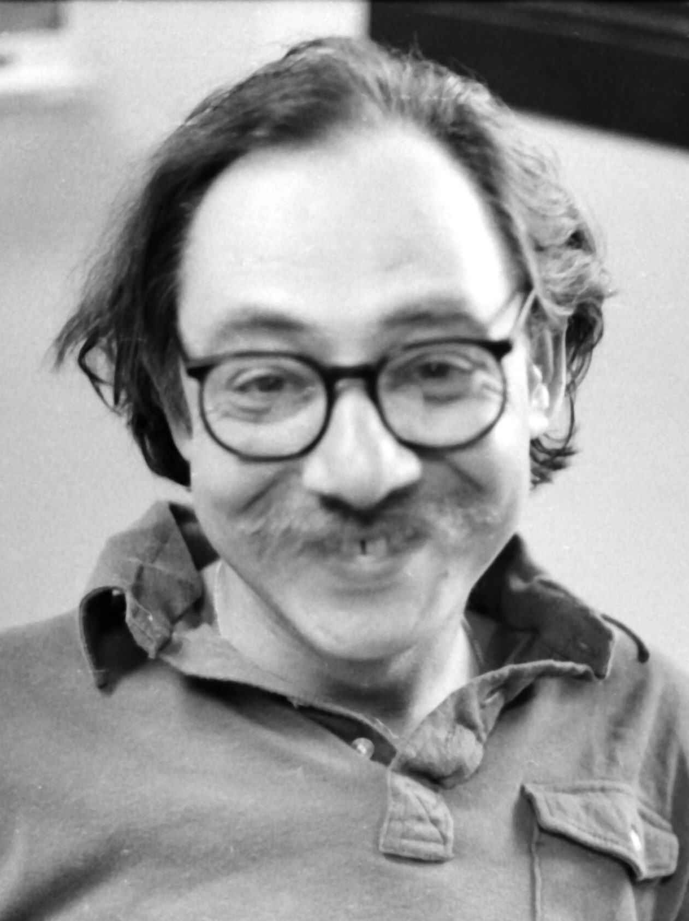
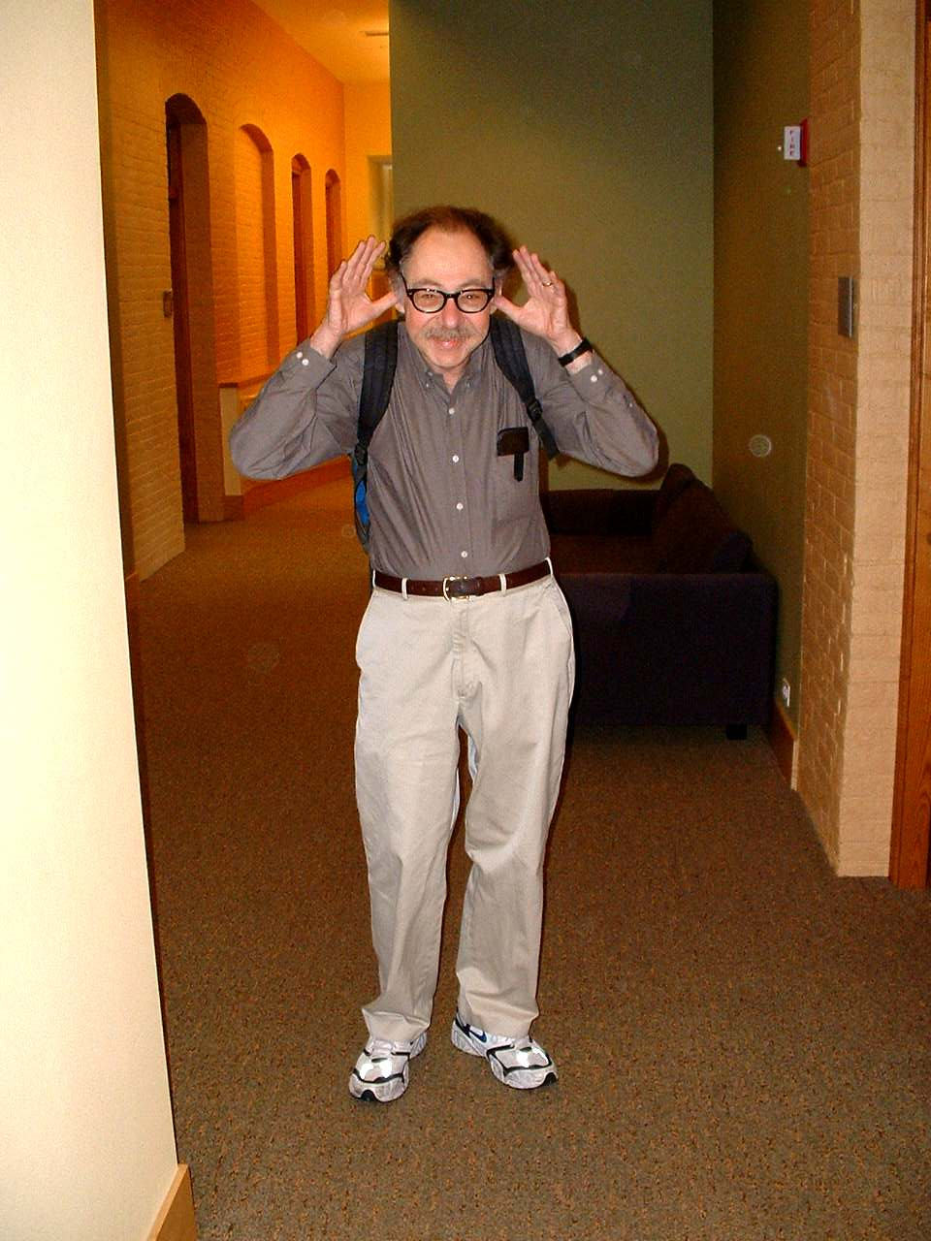
A bit of Coleman’s Style
再怎麼複雜的計算，都可以站著、空著手、用說的！
His Style is: as cute as possible.

Slide 4
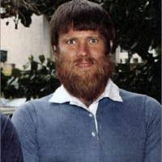
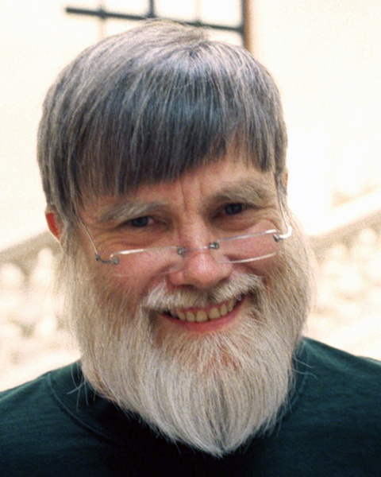
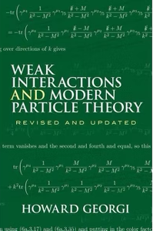
A bit of Georgi’s Style
再怎麼晦澀的物理，都可以坐下來、加一點恰好的數學，用說的！

Slide 5

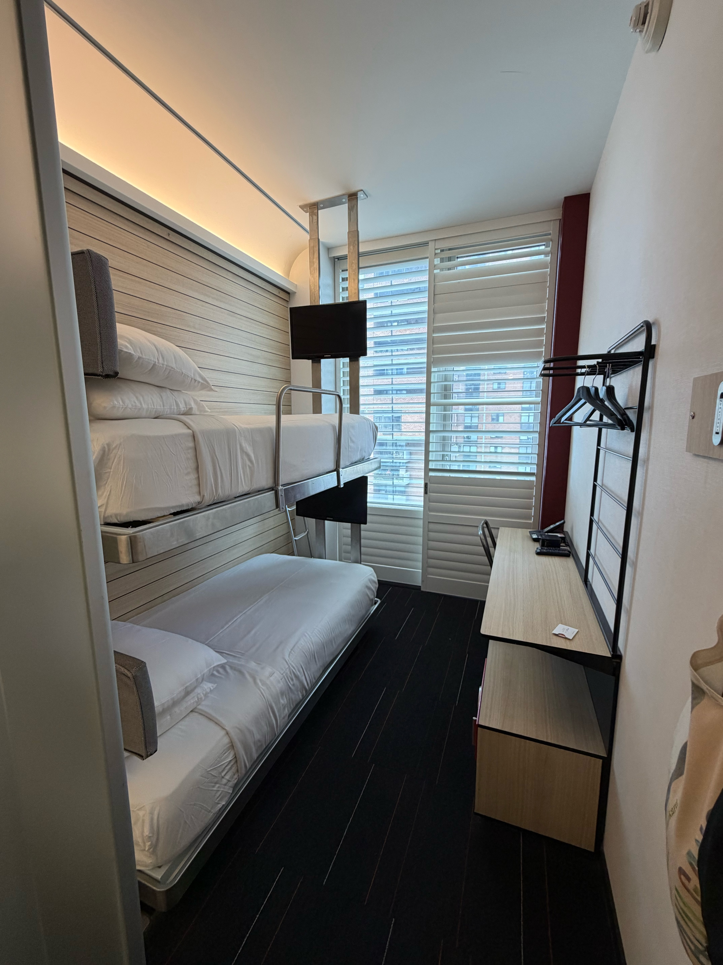
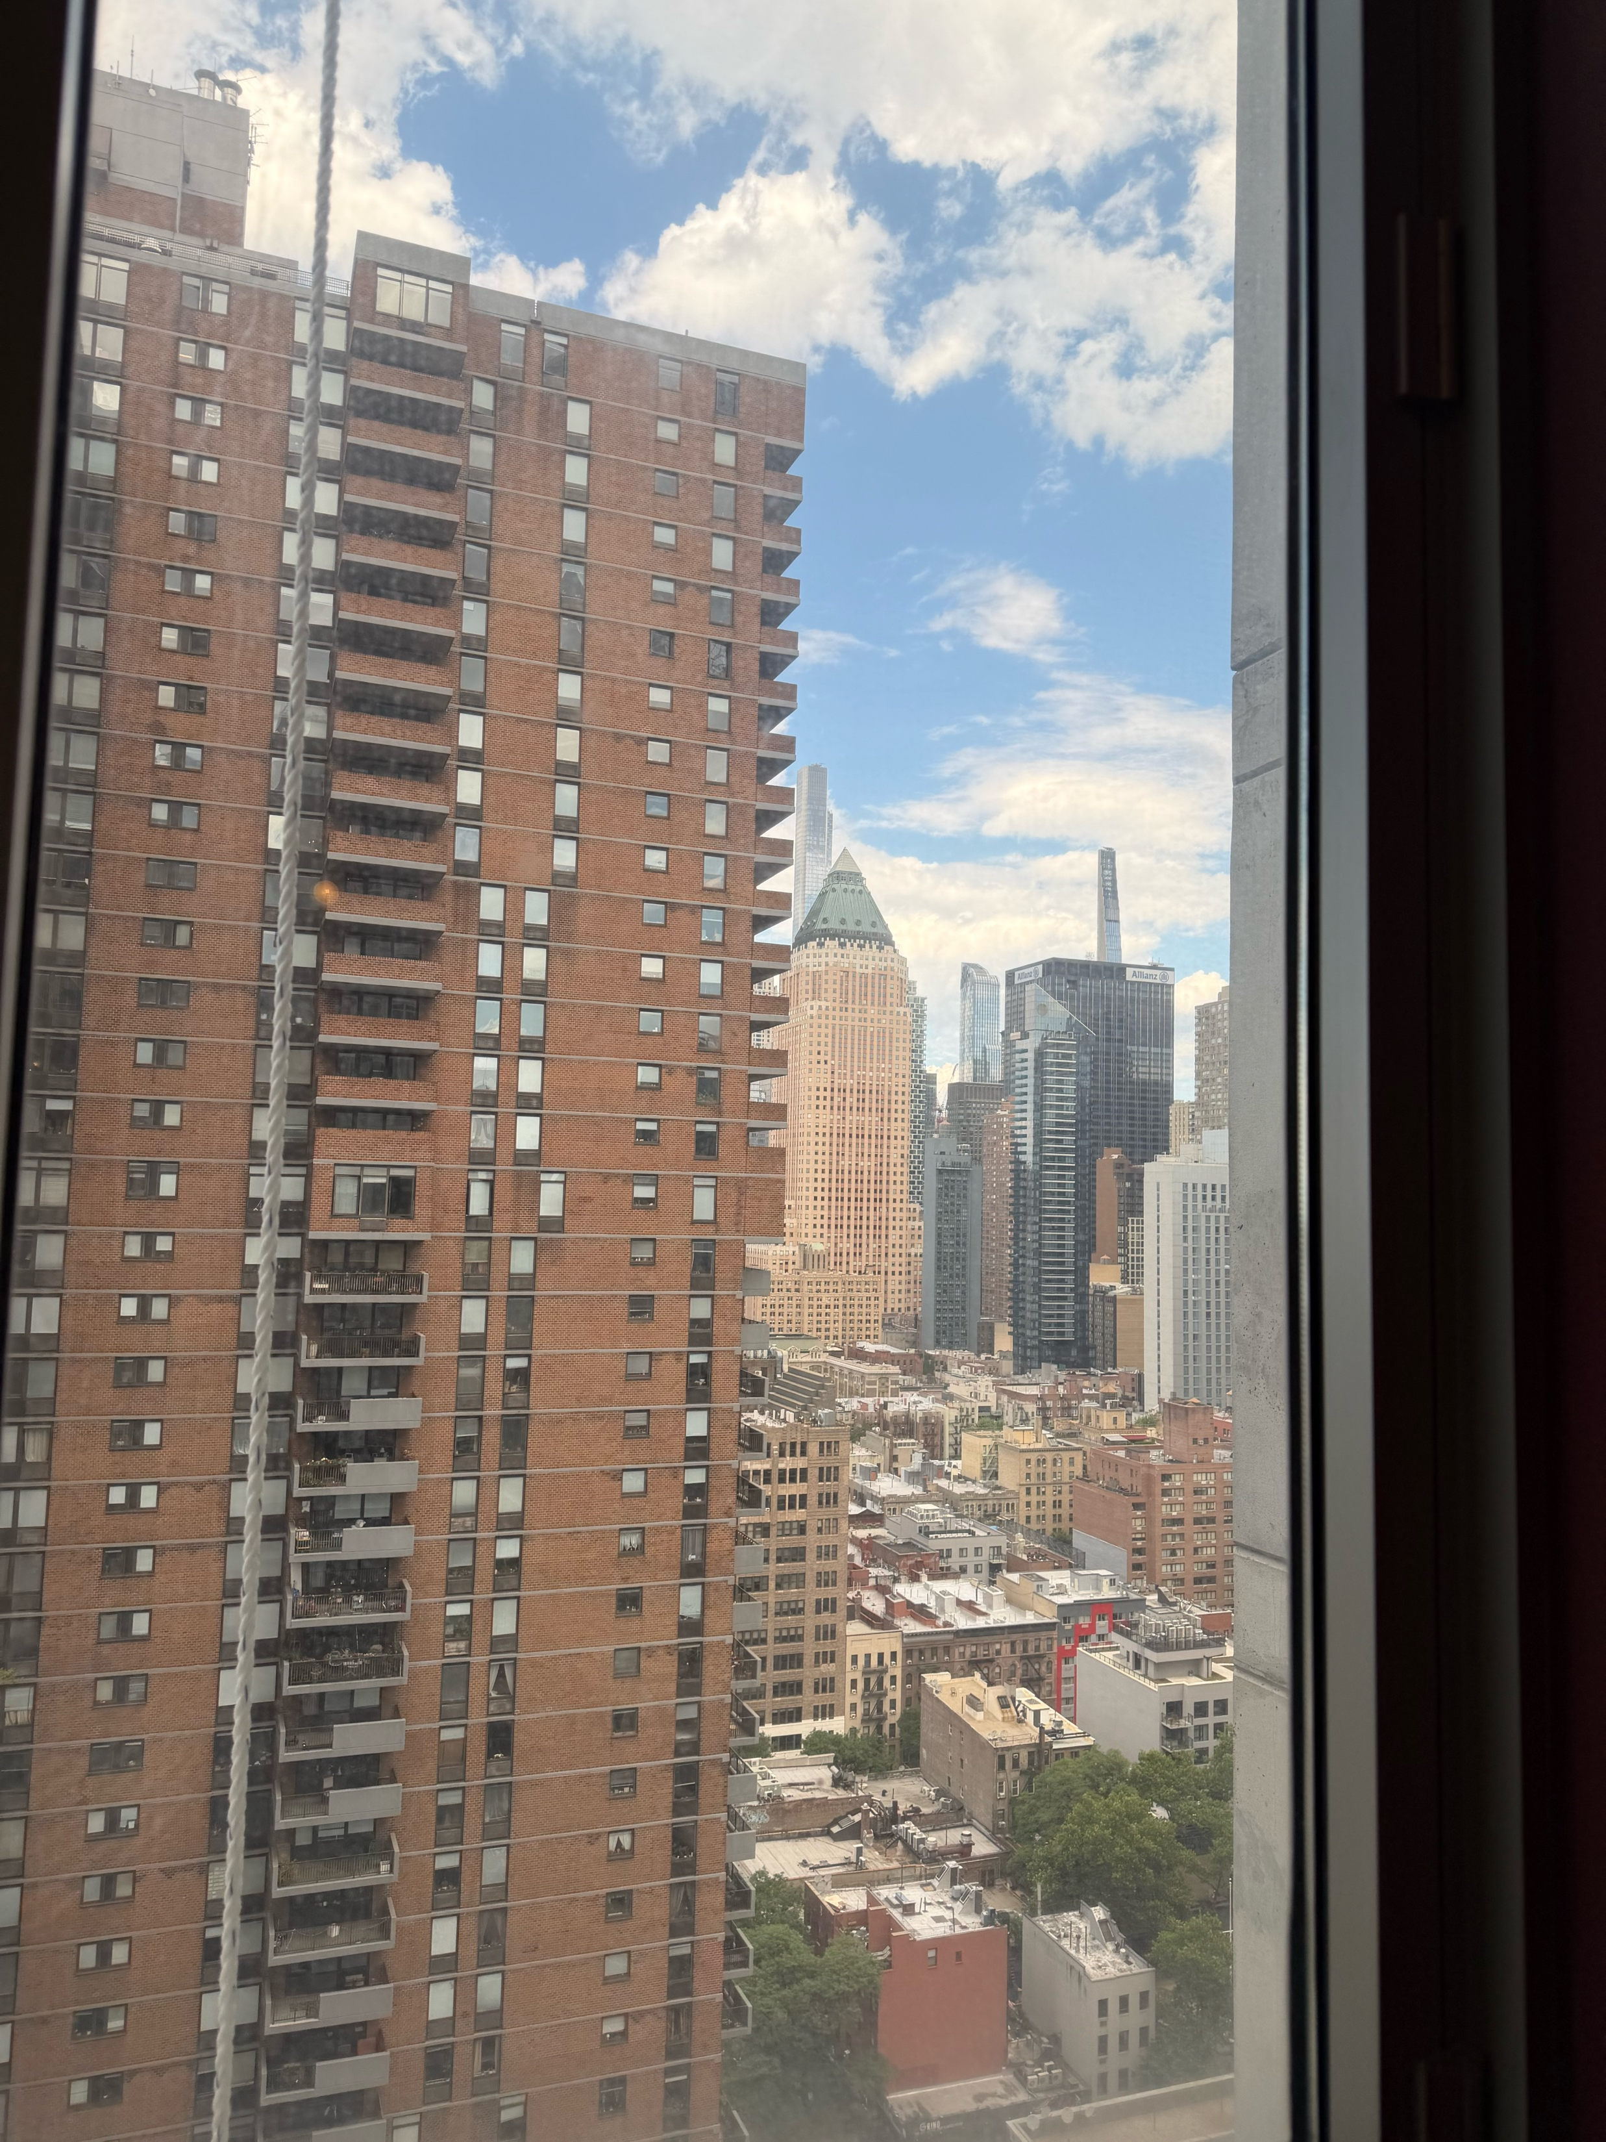
Most of all, it is a lonely desert island style
desert island discs
於一個孤島上，在腦中重建宇宙核心的秩序！
讓我跟你講道理。

Slide 6
Some thoughts about QFT:
古典物理與近代物理的差別是什麼？

Slide 7

這裡就是古典物理與近代物理的邊界！

Slide 8

Physics is all about particles (and fields).
In Classical Physics, no two particles are the same.
在古典物理中，沒有任何兩個粒子是一模一樣的。
You can not step into the same river twice. Heraclitus 一期一會
在量子物理中，沒有任何兩個帶電$−1.6×{10}^{−19}\text{C}$的基本粒子是不一樣的。
In Modern Physics, no two negatively charged particles are any different.
fundamental
in nature
Quantum fields are particles.

Slide 9
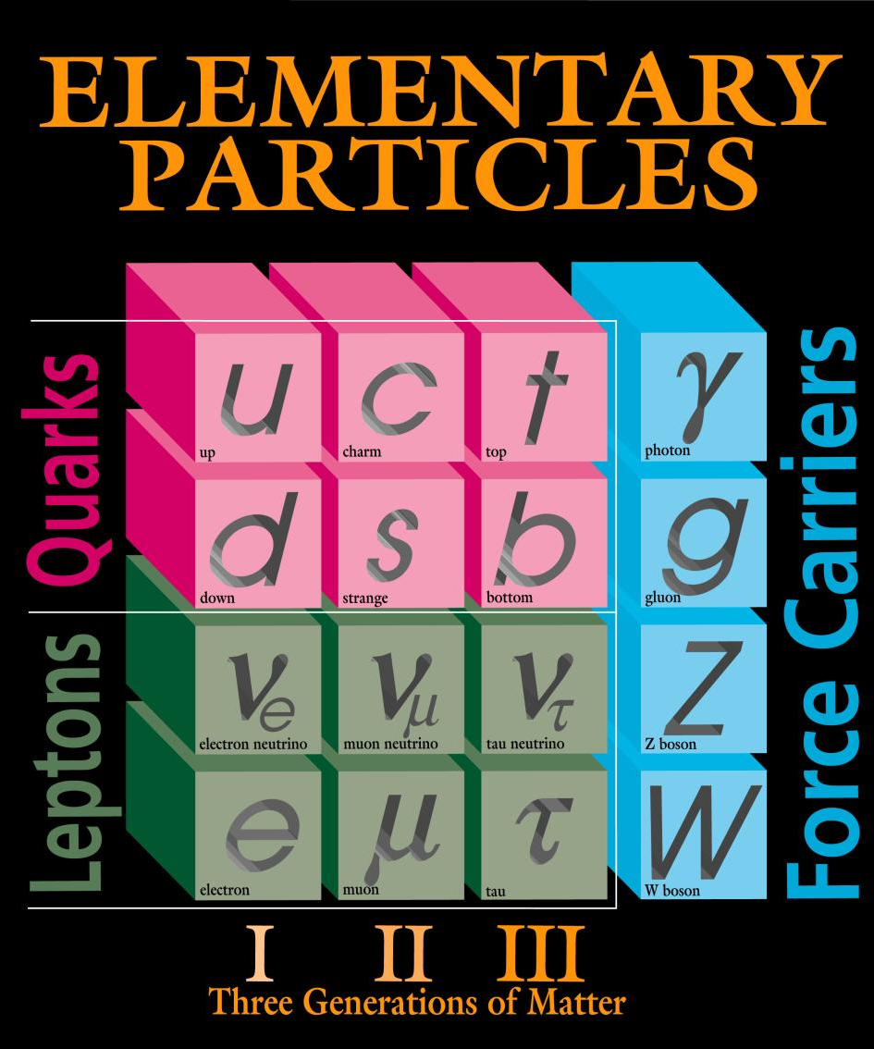
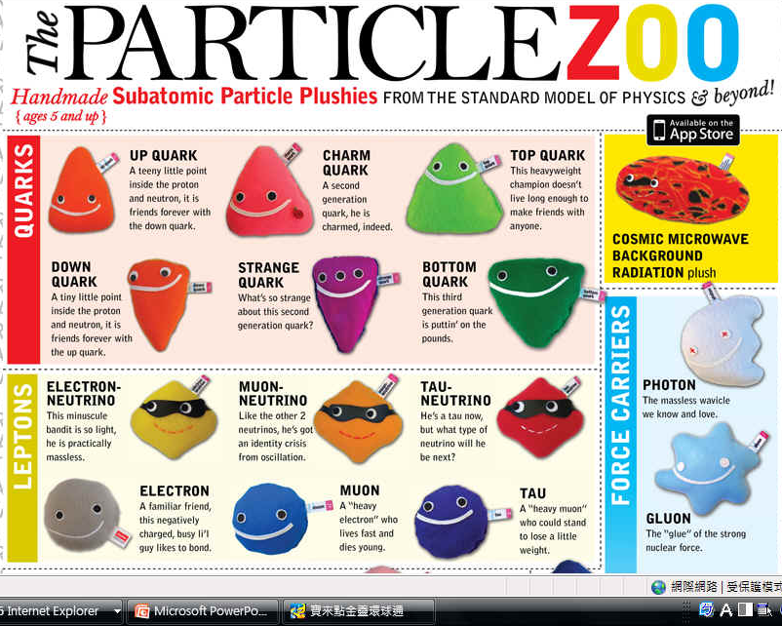


Thomson發現原子可以分割為更加細微的一種物質基本組成成分，
此成分只有一種，此一種成分組成了所有的不同的原子！
電子 Electron
$$e^{−}$$
無論你在何時何地找到另一顆電子，都與你現在手中這顆電子完全沒有差異。
這深刻的奇蹟竟然有一個簡單的答案：所有的電子都屬於同一個電子場！
量子場論是近代物理核心中的核心！

Slide 10
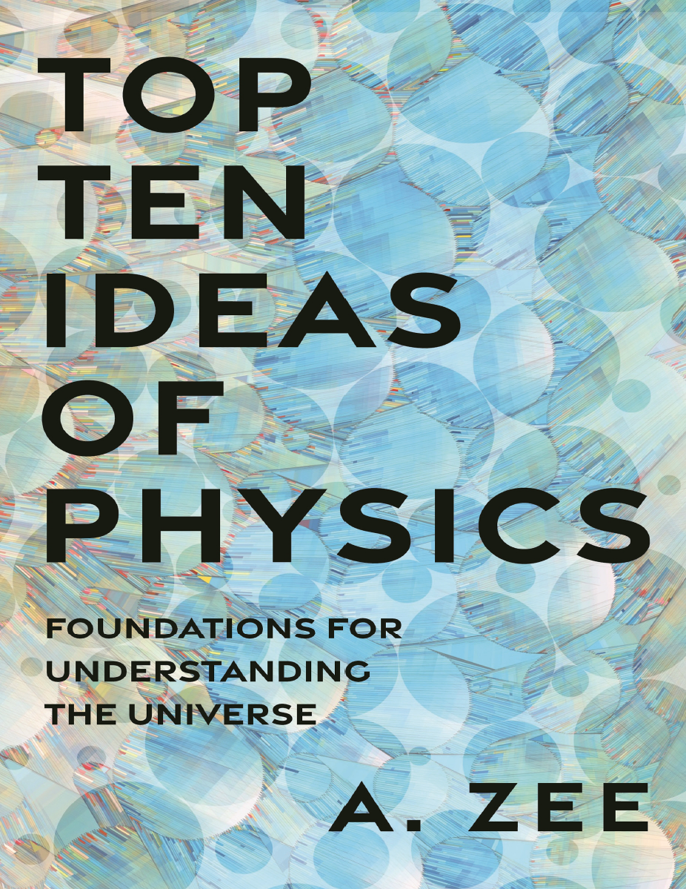
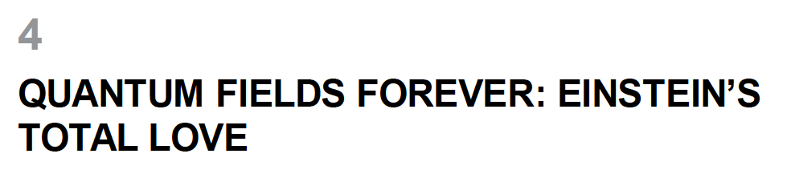
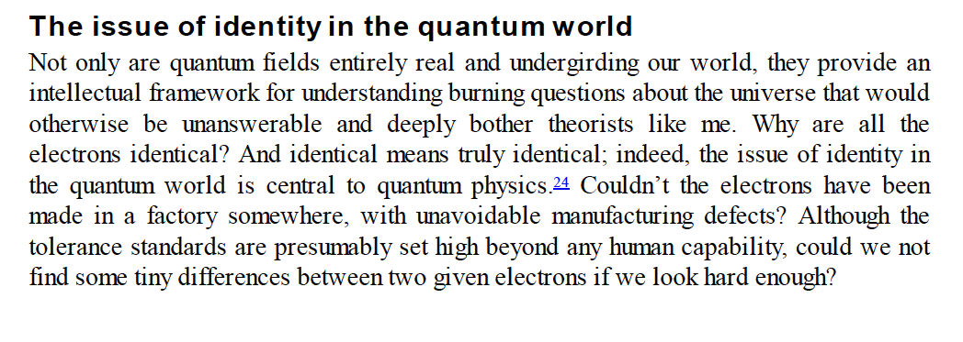
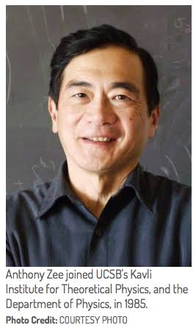
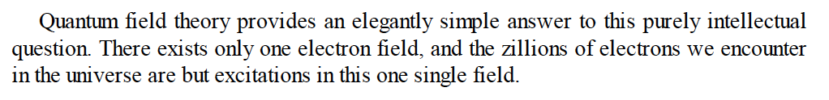
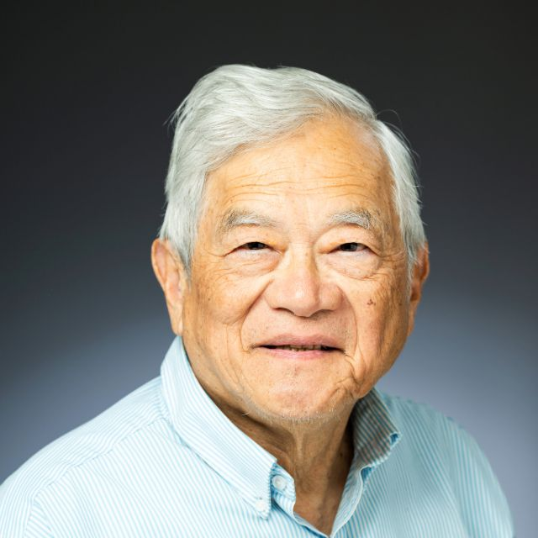

Slide 11

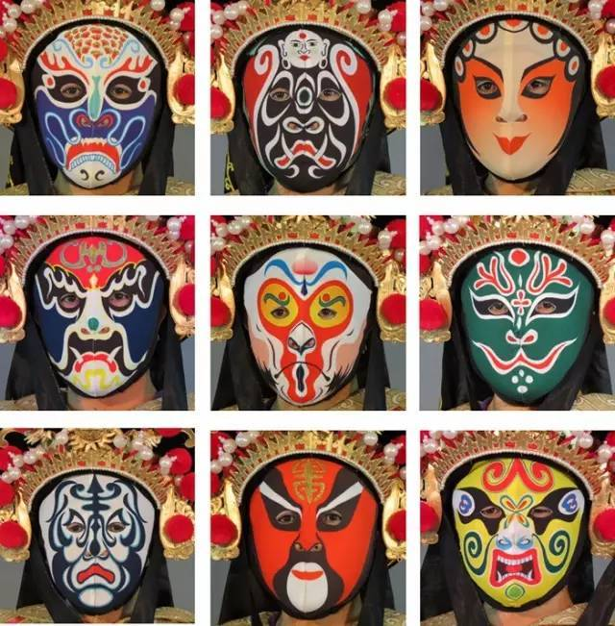
Quantum field theory is the most versatile theory of the world!
It is the basic tool of particle physics,
It the basic tool of many-body physics in condensed matter physics.
It could be used in thermal field theory of statistical mechanics.

Slide 12
Fundamental Particles

Slide 13
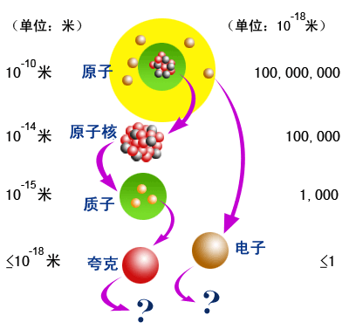
假如質子的直徑是1公分，夸克就比一根頭髮的直徑還小，而原子則比30個足球場還大！

Slide 14
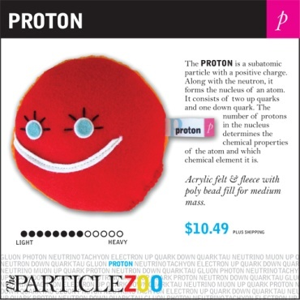


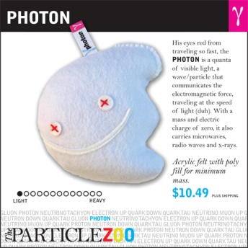

五種基本粒子組成了自然
Neutron
Proton
Electron
Photon
Neutrino

Slide 15
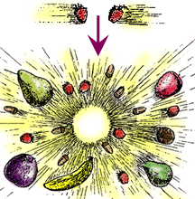


$$E=mc^{2}$$
能量可以轉化為質量，在撞擊中可以產生新粒子。
越重的粒子需要越多的能量才能產生。

Slide 16
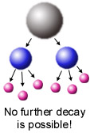
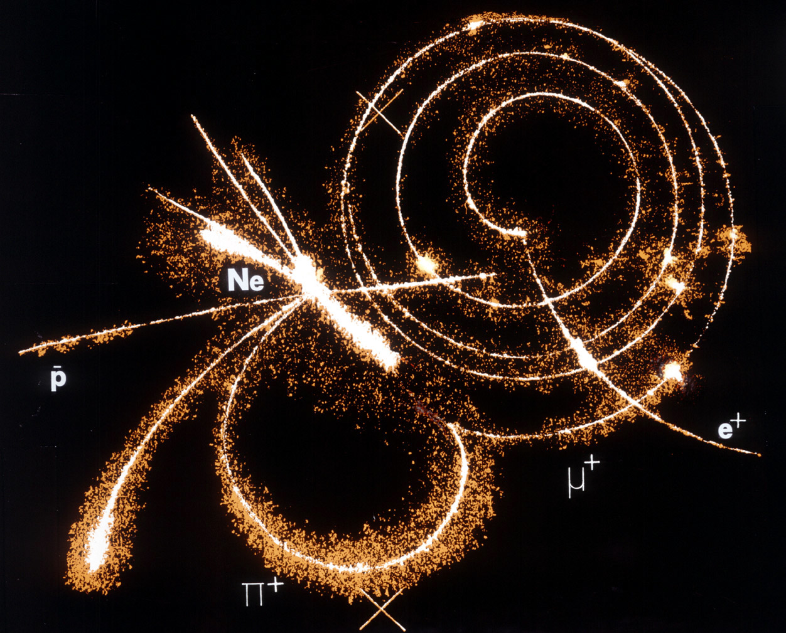
Neutron
Proton
Electron
但倒過來，新粒子也可以衰變消失，將質量轉化為產物的運動能量。
所以這些新的基本粒子，在自然界是不存在的。
一生成很快就衰變消失。留下電子、質子、中子這些無法衰變的基本粒子。
它們構成了我們日常自然世界。

Slide 17

什麼！基本粒子也會衰變？
對！幾乎所有基本粒子都會衰變！
如果基本粒子也會衰變，人世間還有什麼會是永恆的？

Slide 18
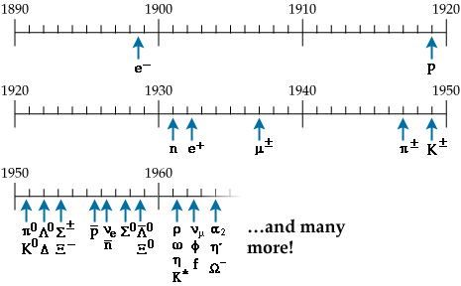
And more and more and more …越來越多，越來越多
until they don’t feel fundamental at all…………

Slide 19
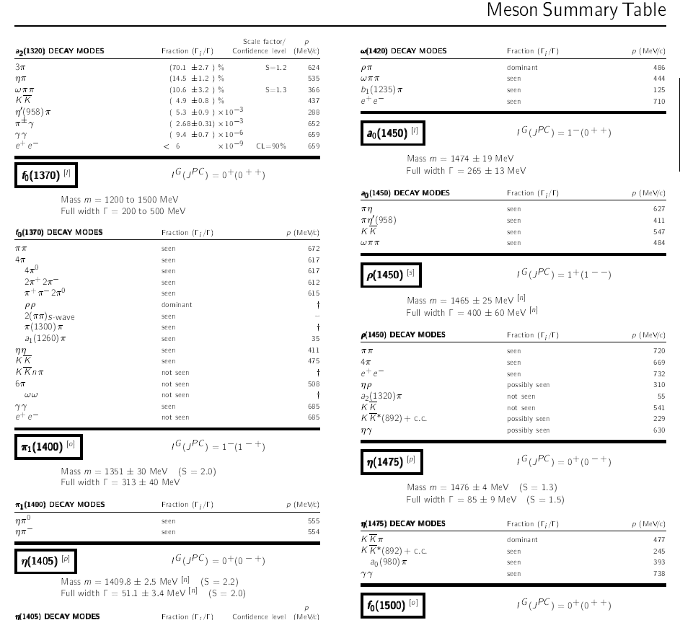
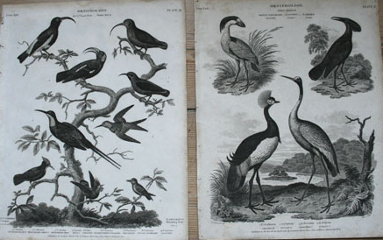
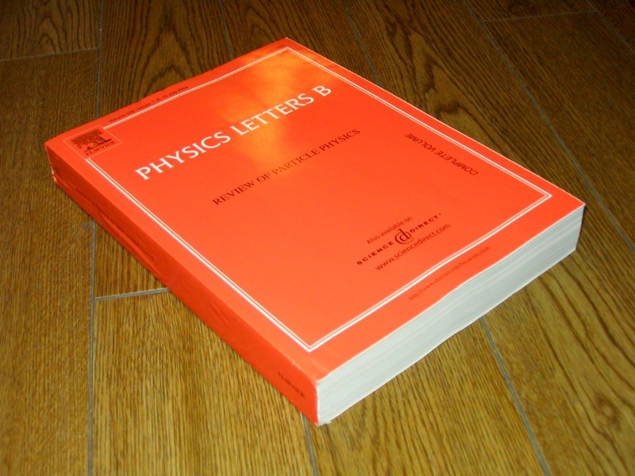
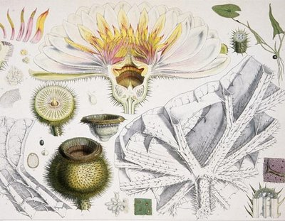
….早知道是這樣，當年還不如做個動物學家………
費米

Slide 20
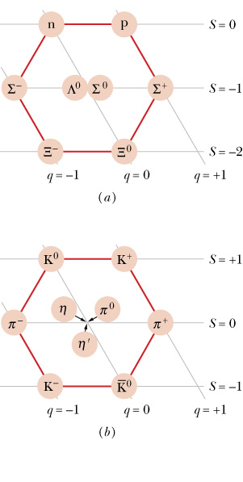
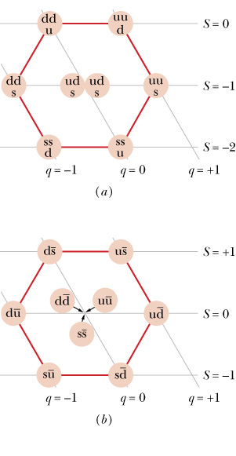
兩年後，Gellmann自己提出一個極簡單的解釋！
數學上，Octet可以看成這三個性質相似物件$u,d,s$，所作以下兩種組合的所有可能：
三個物體的組合
物體與反物體的組合

Slide 21
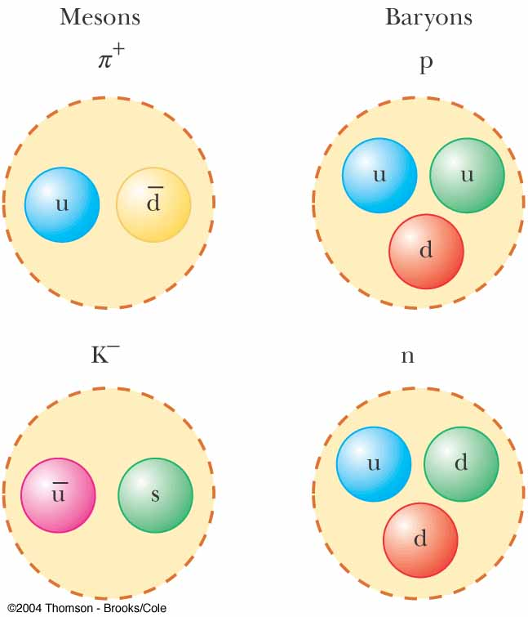
質子與中子是由三顆夸克組成，
口味是uud與udd.
Pion粒子則是一正一反兩顆夸克組成。

Slide 22
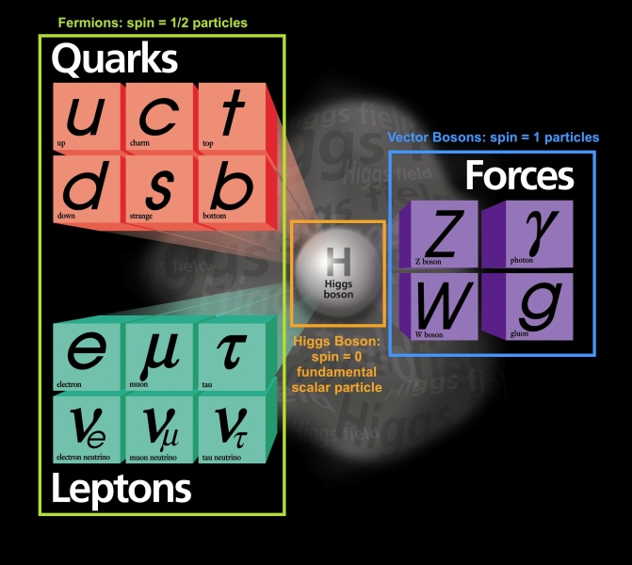
We now know there is a fundamental structure of the quantum world.

Slide 23
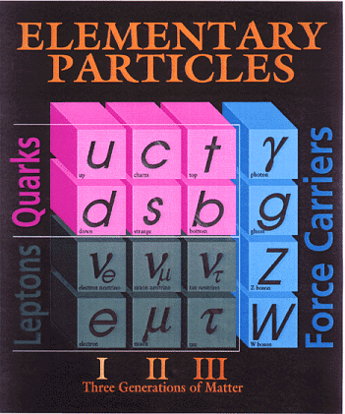

Slide 24
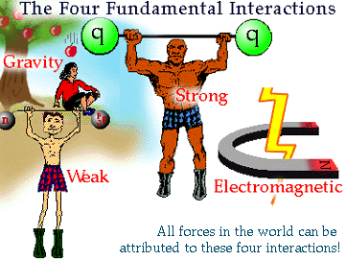
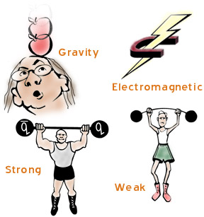

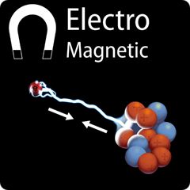
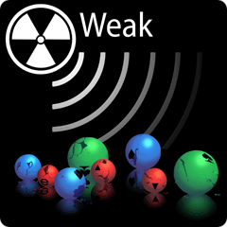

牛頓力學裡的力，現代我們喜歡稱為交互作用
宇宙間的所有交互作用都可以分解為四個基本交互作用

Slide 25
Non-Abelian Gauge Thoery

Slide 26
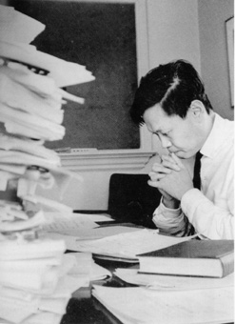
電、弱、強交互作用竟然可以用同一種規範場論來描述！
Gaue field theory

Slide 27


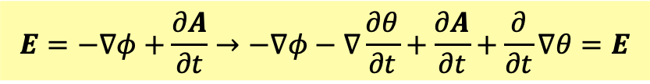




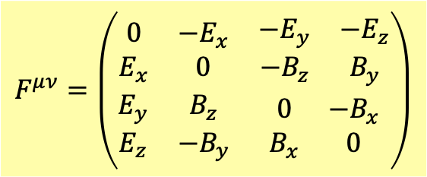
In EM you have the freedom to choose gauge.
$$A^{μ}=\left(φ,A\right)$$
$A^{μ}$是4-vector向量位：
You can choose a different gauge by the following gauge transformation:
$$φ→φ+∂_{t}θ$$
$$A→A+∇θ$$
or
$$A^{μ}→A^{μ}+∂^{μ}θ$$
Note that $θ(t,x)$ is function of both time and space. This is a localized transformation.
The observable electromagnetic fields do not change!
$$E=−∇φ+\frac{∂A}{∂t}→−∇φ−∇\frac{∂θ}{∂t}+\frac{∂A}{∂t}+\frac{∂}{∂t}∇θ=E$$
$B→∇×A+∇×∇θ=$ $B$
Field strength tensor $F^{μν}$ is invariant under gauge transformation.
$$F^{μν}=∂^{μ}A^{ν}−∂^{ν}A^{μ}→∂^{μ}A^{ν}+∂^{μ}∂^{ν}θ−∂^{ν}A^{μ}−∂^{ν}∂^{μ}θ=F^{μν}$$
$$F^{μν}=\left(\begin{matrix}\begin{matrix}0 & −E_{x} \\ E_{x} & 0\end{matrix} & \begin{matrix}−E_{y} & −E_{z} \\ {−B}_{z} & B_{y}\end{matrix} \\ \begin{matrix}E_{y} & B_{z} \\ E_{z} & {−B}_{y}\end{matrix} & \begin{matrix}0 & {−B}_{x} \\ B_{x} & 0\end{matrix}\end{matrix}\right)$$
$A^{μ}$ is not observable. We can pretend gauge transformation is just a mathematical tool.
Choosing gauge is a freedom.

Slide 28
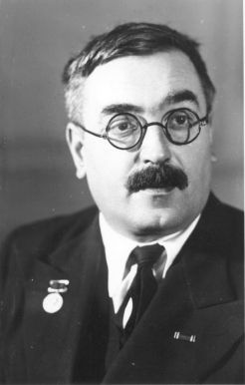
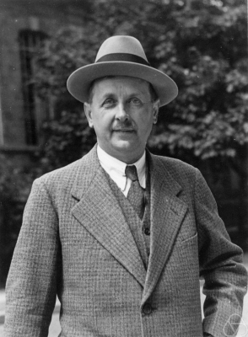
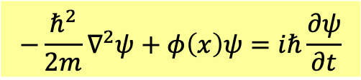




但不幸的是，在量子力學中，$A^{μ}$是可觀察的。Aharonov–Bohm effect。
但同時這個gauge transformation在量力中竟然還有更大發揮：透過波函數的相角！
量子力學只與波函數的絕對值有關。
$U(1)$ symmetry
若對波函數乘上一個相角，將不影響物理結果，
$$ψ\left(x\right)→e^{iθ}ψ\left(x\right)$$
薛丁格方程式將不會有變化：
$$−\frac{ℏ^{2}}{2m}∇^{2}ψ+φ\left(x\right)ψ=iℏ\frac{∂ψ}{∂t}$$
因為這個對稱，電荷是守恆的。
但Weyl and Fock有個怪點子 $\sim$1918：
若要求對稱可以即興：可以任意引入與時間有關的相角：
$$ψ\left(x\right)→e^{iθ\left(t\right)}ψ\left(x\right)$$
Vladimir Fock 1898-1974
Hermann Weyl 1885-1955

Slide 29
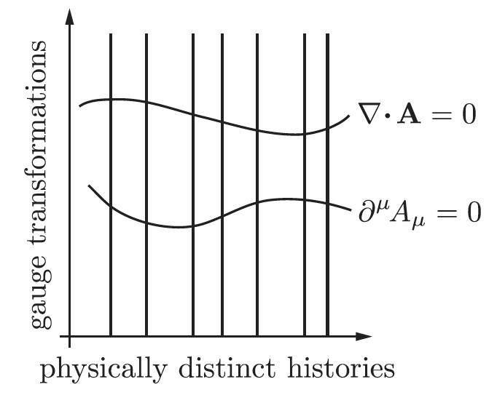


若要求對稱可以即興：可以任意引入與時間有關的相角：
$$ψ\left(x\right)→e^{iθ\left(t\right)}ψ\left(x\right)$$
如此我可以在任何時間，利用此自由度，改變物理量隨時間的變化。
下圖下方的歷史軌跡，現在變成上方的曲線。
因為變化是任意的，所以歷史軌跡的曲線也可以任意的。
$$θ$$
若這樣的即興變換不影響物理結果，那就表示不同曲線代表同樣的物理。
不難看出垂直的這一個量是多餘的Redundant!

Slide 30



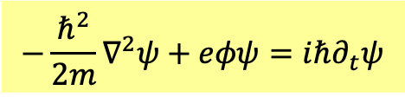

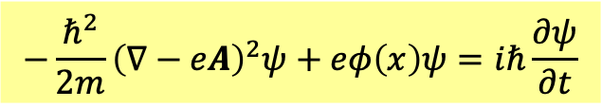
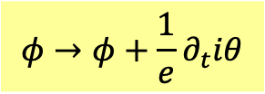
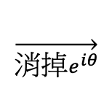



$$ψ\left(x\right)→e^{iθ\left(t\right)}ψ\left(x\right)$$
但如果我們堅持在地化對稱、橫柴入灶！
$$∂_{t}ψ→e^{iθ}∂_{t}ψ+i∂_{t}θ∙e^{iθ}ψ$$
$$−\frac{ℏ^{2}}{2m}∇^{2}ψ+eφψ=iℏ∂_{t}ψ$$
$$\overset{→}{消掉e^{iθ}}$$
$$−\frac{ℏ^{2}}{2m}∇^{2}ψ+eφψ=iℏ∂_{t}ψ+i∂_{t}θ∙ψ$$
多了
只要電位也跟著變！要求電位變化正好消掉多出來的項！
$$φ→φ+\frac{1}{e}∂_{t}iθ$$
而這就是電位的規範變換，可見規範變換就是即興的波函數相位變換。
規範變換一般可以在地：$θ$與地點相關，造成向量位$A$的變換：
$$A→A+\frac{1}{e}∇iθ$$
如果相位在地，如此波函數空間微分會變換：
多了
$$∇ψ\left(x\right)→e^{iθ}∇ψ+i∇θ∙e^{iθ}ψ$$
現在我可以在薛丁格方程式的空間微分中引入向量位：
$$∇ψ\left(x\right)→\left(∇−eA\right)ψ$$
空間微分的在地相位變換就正好抵消向量位的規範變換。
$$−\frac{ℏ^{2}}{2m}{\left(∇−eA\right)}^{2}ψ+eφ\left(x\right)ψ=iℏ\frac{∂ψ}{∂t}$$
此薛丁格方程式是在地規範對稱的。對稱給定了、限制了電荷與電磁場的作用。

Slide 31






$$ψ\left(x\right)→e^{iθ\left(x\right)}ψ\left(x\right)$$
$稱為U(1)$local 規範對稱 Gauge symmetry
Gauge Symmetry could be written in relativistic notation.
$$φ→φ+\frac{1}{e}∂_{t}θ$$
$$A→A+\frac{1}{e}∇θ$$
$$A^{μ}→A^{μ}+\frac{1}{e}∂^{μ}θ$$
$A^{μ}$ 有些自由度是多餘的Redundant!
This gauge symmetry can be also defined in QFT.

Slide 32









Gauge symmetry in QFT
Consider a Dirac field $Ψ\left(x\right)$.
$$ℒ=\overline{Ψ}iγ^{μ}∂_{μ}Ψ−m\overline{Ψ}Ψ$$
The Lagrangian has a $U(1)$ symmetry when it is multiplied by a constant phase factor.
$$Ψ→Ψ′=e^{iθ}Ψ$$
$$∂_{μ}Ψ′={e^{iθ}∂}_{μ}Ψ$$
$∂_{μ}Ψ$ transform exactly like $Ψ$.
Consider gauge transformation where the angle $θ\left(x\right)$ is local. 在地化
$$Ψ′\left(x\right)=e^{iθ\left(x\right)}Ψ\left(x\right)$$
Now $∂_{μ}Ψ$ does not transform exactly like $Ψ$.
$$∂_{μ}Ψ^{′}=e^{iθ}∂_{μ}Ψ+i∂_{μ}θ∙e^{iθ}Ψ\left(x\right)$$
Could we find a new “derivative” $D_{μ}$ that act as if the transformation is global?
The recipe: add one vector field to $∂_{μ}$ and ask it to transform so that to cancel $∂_{μ}θ$:
$$D_{μ}Ψ=∂_{μ}Ψ−igA_{μ}Ψ$$
$$A^{μ′}=A^{μ}+\frac{1}{g}∂_{μ}θ$$
$$D_{μ}^{′}Ψ^{′}=∂_{μ}Ψ^{′}−igA_{μ}^{′}Ψ^{′}=e^{iθ}∂_{μ}Ψ+i∂_{μ}θ∙e^{iθ}Ψ−igA^{μ}e^{iθ}Ψ−i∂_{μ}θ∙e^{iθ}Ψ$$
$$D_{μ}^{′}Ψ′=e^{iθ\left(x\right)}D_{μ}Ψ$$
Covariant derivative $D_{μ}Ψ$ transform exactly like $Ψ$.

Slide 33








This is called Abelian Gauge Theory since symmetry is a commuting Abelian group $U(1)$.
The recipe is enough for us to write down gauge invariant QFT right away.
Simply replace $∂_{μ}$ by covariant derivative $D_{μ}$:
$$ℒ=\overline{Ψ}iγ^{μ}∂_{μ}Ψ−m\overline{Ψ}Ψ$$
$$ℒ=\overline{Ψ}iγ^{μ}D_{μ}Ψ−m\overline{Ψ}Ψ$$
We are sure it’s invariant since $D_{μ}Ψ$ transform exactly like $Ψ$.
$$→\overline{Ψ}e^{−iθ\left(x\right)}e^{iθ\left(x\right)}iγ^{μ}D_{μ}Ψ=\overline{Ψ}iγ^{μ}D_{μ}Ψ$$
Plug in the recipe:
$$ℒ=\overline{Ψ}iγ^{μ}∂_{μ}Ψ−m\overline{Ψ}Ψ+ig\overline{Ψ}γ^{μ}A^{μ}Ψ$$
The vertex is the interaction of charged particle and photon.
$$A^{μ}$$
$$ℒ_{I}=ig\overline{Ψ}γ^{μ}A^{μ}Ψ$$
$$ig$$
如果我們橫柴入灶堅持在地化對稱呢？加一個規範場吧！規範場因對稱而生。

Slide 34

光的存在是有道理的！
Let there be light!
In the name of gauge symmetry! 為了在地的規範對稱！

Slide 35







Gauge field has his own gauge invariant dynamics.
$$F^{μν}≡∂^{μ}A^{ν}−∂^{ν}A^{μ}$$
is invariant under gauge transformation.
$$ℒ⊃\frac{1}{4}F_{μν}F^{μν}$$
is invariant under gauge transformation.
$$=\frac{1}{4}\left(∂_{μ}A_{ν}−∂_{ν}A_{μ}\right)\left(∂^{μ}A^{ν}−∂^{ν}A^{μ}\right)=\frac{1}{2}∂_{μ}A_{ν}∂^{μ}A^{ν}−\frac{1}{2}∂_{ν}A_{μ}∂^{μ}A^{ν}$$
The first term looks like a Klein-Gordon $ℒ$ for each $A^{ν}$.
If we use it to write the Hamiltonian:
$$ℋ=\frac{1}{2}E^{2}+\frac{1}{2}B^{2}$$
It is to be integrated over $\int{d^{4}x}$. After integration by part, it can be written as:
$$ℒ⊃−\frac{1}{2}A_{ν}{∂_{μ}∂}^{μ}A^{ν}−\frac{1}{2}A_{μ}∂^{μ}{∂_{ν}A}^{ν}$$
$$F^{μν}=\left(\begin{matrix}\begin{matrix}0 & −E_{x} \\ E_{x} & 0\end{matrix} & \begin{matrix}−E_{y} & −E_{z} \\ {−B}_{z} & B_{y}\end{matrix} \\ \begin{matrix}E_{y} & B_{z} \\ E_{z} & {−B}_{y}\end{matrix} & \begin{matrix}0 & {−B}_{x} \\ B_{x} & 0\end{matrix}\end{matrix}\right)$$
$$=−\frac{1}{2}A_{μ}\left[g^{μν}□+∂^{μ}∂^{ν}\right]A_{ν}$$

Slide 36











$U(1)$global symmetry
$U(1)$local symmetry 規範對稱 Gauge symmetry
$$Ψ\left(x\right)→e^{−iθ}Ψ\left(x\right)$$
$$Ψ\left(x\right)→e^{−iθ\left(x\right)}Ψ\left(x\right)$$
$$θ$$
$$θ\left(x\right)$$
$$J^{μ}$$
$$A^{μ}$$
After quantization, we expect a gauge boson.
Current conservation
規範場、電磁場
Globalization
在地化 Localization

Slide 37

Yang and Mills
Yang-Mills Field

Slide 38

Yang was thinking to extend Abelin $U(1)$ gauge theory into non-abelian $SU(2)$ Gauge theory.
If photon, $U(1)$ gauge boson, mediate EM, we may find mediation particles of strong int.

Slide 39





想到$SU(2)$你可能先想到自旋，那是空間的旋轉變換。
楊想的則是數學結構與自旋完全相同的isospin $SU(2)$ Internal Symmetry
p
n
中子與質子幾乎等重！
質量差只有 ${10}^{−3}$
物理學家相信自然是沒有巧合的，巧合必定有深意。

Slide 40

質子與中子不只質量相似，兩者的核力、就是強交互作用也相同。
許多原子核的性質非常接近
它們差別只是交換了質子與中子。
同時散射實驗顯示 p-p, p-n, n-n之間的核力完全相等！
當然質子與中子電荷不同，弱力也不同。

Slide 41

假想我們將電磁力及弱力關掉，然後將所有的質子與中子互換，
p
p-n 互換
n
質子與中子質量幾乎相等！
此時宇宙中僅存的作用：強交互作用也相同。
在 p-n 互換之後，整個自然世界將運作如常，並沒有變化！
透過物理實驗，你無法辨別互換是否已經發生！

Slide 42


色盲將無法分辨青椒與紅黃椒，將其中兩者互換，他將不會發覺
關閉對顏色的感知(將電磁弱力關掉)，你才會發現它們在形狀上的相似！

Slide 43


這樣的p-n互換不變性是一個近似不變性，或部分不變性，只有核力遵守！
p
n
對愛因斯坦來說，不變性、對稱是物理世界美的代表！
海森堡實用主義者！
質子與中子的世界是部分美麗的！

Slide 44







p,n 的差別在其中一個 u夸克換成了 d夸克
p
n
$$d$$
$$d$$
$$u$$
p-n 互換不變性其實是 u-d 互換不變性
$$u$$
u-d 互換不變性
$$d$$
互換不變性的內涵：u 與 d 的分別是人造的命名，互換不應影響物理結果！

Slide 45










$$u$$
$$d$$
這個互換變換，需要定義得更精確一些：
想像變換後進入一新世界：其中的夸克，稱為$u^{′},d′$。
但事實上，$u^{′}其實是\text{原來的夸克}d，而d′其實是u。$
$$u$$
$$u′$$
$$d$$
=
$$d$$
$$d′$$
=
$$u$$
如此的想像世界等價於我們世界中$u−d作了$互換。
那如果$u,d$的差別只是命名上的方便而不是有實質的差異，
$u^{′},d′$的性質與滿足的物理定律，和$u,d$一樣。
變換後的世界與變換前的世界將無法分辨！

Slide 46







若命名原則是所見右邊的夸克稱為$u$，
鏡中右邊會稱為$u′$，但其實是$d$映像。
現在夸克依物理定律運動：
$$d$$
$$u$$
$$d′$$
$$u′$$
如果$u,d$的差別只是命名上的方便，鏡中世界的夸克路徑也會是符合定律的。
如此我們將無法分辨那一個是鏡中世界。
變換後的世界並不是一個實質存在的世界。它是一個想像的世界。
就像日常生活的對稱變換，是讓我們釐清一個物體的形狀的內在性質。
物理的想像的對稱變換，是讓我們釐清物理定律的內在數學結構與性質。

Slide 47
可以讓我們釐清甚麼樣的物理定律的內在結構與性質？
$$p′$$
$$u′$$
$$u′$$
=
$$d$$
$$d$$
$$d′$$
$$u$$
變換後的世界由$u^{′},d′$也組成了質子$p′$，
$$u$$
$$u′$$
=
$$d$$
$$d$$
$$d′$$
=
$$u$$
但 $u^{′} 其實是 d$，$d^{′}其實是u$，變換後世界的質子對應變換前的中子$n$。
那麼，如果無法分辨變換後的世界與變換前的世界，
$中子$的性質與滿足的物理定律（強交互作用），就必須和$質子$一樣。
這樣的變換只有兩個，互換一次後，再互換即回到原狀：$Z_{2}$。
$Z_{2}$這個離散群並沒有太多的結構。

Slide 48



















但如果物件$u$與$d$是量子狀態呢？
量子態可以做線性疊加。
現在就得$推廣u^{′},d′$為兩個彼此互相垂直的$u$與$d$的疊加狀態！
就是$u$與$d$分別換成兩個正交的$u$, $d$疊加！
如果$u$與$d$性質類似：
$u^{′},d′$的性質與滿足的物理定律，還是會和$u,d$一樣。這就稱為$SU$(2)對稱。
$$u$$
$$d$$
$$u$$
$$u′$$
=
$$u$$
$$+ b∙$$
$$d$$
$$u′$$
=
$$a∙$$
$$d$$
$$d′$$
=
$$u$$
$$d$$
$$d′$$
=
$$c∙$$
$$u$$
$$+ d∙$$
$$d$$
古典
量子
古典的 u-d 互換
量子力學推廣的 u-d $SU$(2)變換

Slide 49

這與向量的座標軸選轉變換非常類似！
因為座標軸的選取是任意的。
我可以將座標軸旋轉 θ 角，得到一組新的座標軸。
物理的結果應該與選擇哪一組座標軸無關！
$$\left(\begin{matrix}x \\ y\end{matrix}\right)$$
$$\left(\begin{matrix}x′ \\ y′\end{matrix}\right)$$
$$x^{′}=x\cos{θ}−y\sin{θ}$$
$$y^{′}=x\sin{θ}+y\cos{θ}$$
注意：此旋轉變換有連續分布的無限多個，由一個連續變數 $θ$標定。
量子力學推廣的雙重態互換不變性
$$u$$
$$u′$$
=
$$u$$
$$+ b∙$$
$$d$$
$$a∙$$
$$d$$
$$d′$$
=
$$c∙$$
$$u$$
$$+ d∙$$
$$d$$

Slide 50


















$$u$$
$$u′$$
=
$$u$$
$$+ b∙$$
$$d$$
$$a∙$$
$$d$$
$$d′$$
=
$$c∙$$
$$u$$
$$+ d∙$$
$$d$$
只要滿足適當條件的四個複數 a,b,c,d 就給定一個變換！
$u$及$d$歸一且彼此正交，因此$u′$及$d′$也必須歸一且彼此正交！
${\left|a\right|}^{2}+$ ${\left|b\right|}^{2}=1$
${\left|c\right|}^{2}+$ ${\left|d\right|}^{2}=1$
$$ac^{∗}+bd^{∗}=0$$
以矩陣來描寫這些變換更加方便，若將夸克寫成一個$1×2$的行向量：
$$\left(\begin{matrix}u \\ d\end{matrix}\right)$$
$$\left(\begin{matrix}u′ \\ d′\end{matrix}\right)=\left(\begin{matrix}a & b \\ c & d\end{matrix}\right)\left(\begin{matrix}u \\ d\end{matrix}\right)≡U\left(\begin{matrix}u \\ d\end{matrix}\right)$$
$$UU^{†}=\left(\begin{matrix}a & b \\ c & d\end{matrix}\right)\left(\begin{matrix}a^{∗} & c^{∗} \\ b^{∗} & d^{∗}\end{matrix}\right)=I$$
Any unitary $2×2$ matrix $U$give a transformation.
矩陣$U$必須是unitary。任一unitary $2×2$ 矩陣就給定一個變換。
u-d 互換在量子力學中必須包含無限多個可能的變換.

Slide 51







$$UU^{†}=I$$
$${\left|det U\right|}^{2}=1$$
$$\det{U}=e^{iθ}$$
一般會把phase $θ$由量子態吸收，而要求
$$\det{U}=1$$
稱為Special Unitary矩陣。
只要滿足以上條件的$2×2$矩陣就給定一個變換！
不難證明：滿足以上條件的兩個矩陣的乘積依舊滿足以上條件。
因此這些連續分布的$2×2$的Special Unitary矩陣的集合組成一個群，稱為$SU(2)$！
應用於$u$與$d$夸克就稱為同位旋 Isospin $SU(2)$。
$SU(2)$is just the QM version of saying two objects are identical (similar).
當我們要說兩個東西相似，量力的版本就是$SU(2)$對稱！

Slide 52












$$UU^{†}=I$$
$$\det{U}=1$$
$2×2$的矩陣有四個複數元素$a,b,c,d$，special unitary $2×2$ matrix滿足五個條件。
因此變換由三個連續實數來標訂。那三個？
定義$U的對數矩陣A$：
$$U=e^{−iA}=1−iA+{\frac{1}{2!}\left(−iA\right)}^{2}+⋯$$
$$e^{x}=1+x+{\frac{1}{2!}x}^{2}+⋯$$
$$−iA≡\ln{U}=\left(U−1\right)−\frac{1}{2}{\left(U−1\right)}^{2}+\frac{1}{3}{\left(U−1\right)}^{3}+⋯$$
$U$矩陣是 unitary：$U^{†}=U^{−1}$，
$${\left(e^{−iA}\right)}^{†}=e^{iA^{†}}=e^{iA}$$
$A$矩陣必須是Hermitian：
$$A^{†}=A$$
$$Det U=e^{−i trA}=1$$
$A$矩陣必須是Traceless：
$$\text{tr}A=0$$
符合這兩個條件的矩陣$A$就一對一地對應一個$U$矩陣。

Slide 53









$$A^{†}=A$$
$$\text{tr}A=0$$
符合這兩個條件的矩陣$A$就一對一地對應一個$U$矩陣。
$$A=\left(\begin{matrix}a_{re} & c_{re}−ic_{im} \\ c_{re}+ic_{im} & d_{re}\end{matrix}\right)≡\frac{1}{2}\left(\begin{matrix}α_{3} & α_{1}−iα_{2} \\ α_{1}+iα_{2} & {−α}_{3}\end{matrix}\right)$$
$α_{1,2,3}$任意連續變數。
矩陣$A$、因此$U$矩陣也是，是以三個連續變數標定的空間！
$A$一般可以用三個標準矩陣的線性組合描述：
$$A=−i\left(\frac{τ_{1}}{2}α_{1}+\frac{τ_{2}}{2}α_{2}+\frac{τ_{3}}{2}α_{3}\right)$$
$$τ_{1}=\left(\begin{matrix}0 & 1 \\ 1 & 0\end{matrix}\right)$$
$$τ_{2}=\left(\begin{matrix}0 & −i \\ i & 0\end{matrix}\right)$$
$$τ_{3}=\left(\begin{matrix}1 & 0 \\ 0 & −1\end{matrix}\right)$$
Pauli Matrices
$\frac{α_{1,2,3}}{2}$ 就稱為Isospin SU(2) 的Generators。$A$矩陣是Generators的線性組合。
任一$\text{Generators}\text{的線性組合}都可以是A$矩陣，取指數後就是一個$U$矩陣：
$$U\left(α_{1},α_{2},α_{3}\right)=e^{−iA}=e^{−i\left(\frac{τ_{1}}{2}∙α_{1}+\frac{τ_{2}}{2}∙α_{2}+\frac{τ_{3}}{2}∙α_{3}\right)}=exp\left(−i\sum_{i=1}^{3}{\frac{τ_{i}}{2}∙α_{i}}\right)$$

Slide 54
$$A=\frac{{\hat{σ}}_{1}}{2}∙θ_{1}+\frac{{\hat{σ}}_{2}}{2}∙θ_{2}+\frac{{\hat{σ}}_{3}}{2}∙θ_{3}$$
$\frac{{\hat{σ}}_{1,2,3}}{2}$ 就稱為Isospin SU(2) 的 Generators。
$A$矩陣是Generators的線性組合。任一$\text{Generators}\text{的線性組合}都可以是A$矩陣。
$A$矩陣屬於由Generators為基底所展開的三度線性空間。
$A$matrices form a 3 dimensional vector space with 3 generators as its bases.
由此Generators為基底所展開的三度線性空間可以generate整個群：
由$A$矩陣，取指數$，就可得 U$ 矩陣：
$$U\left(θ_{1},θ_{2},θ_{3}\right)=e^{−iA}=e^{−i\left(\frac{{\hat{σ}}_{1}}{2}∙θ_{1}+\frac{{\hat{σ}}_{2}}{2}∙θ_{2}+\frac{{\hat{σ}}_{3}}{2}∙θ_{3}\right)}=exp\left(−i\sum_{i=1}^{3}{\frac{{\hat{σ}}_{i}}{2}∙θ_{i}}\right)$$
It can be broven that every element of the group can be written as the exponent of an element of the vector space.
$U$ 矩陣如同旋轉一般可以以三個角度$θ_{1,2,3}$來標定。
李群是由一個線性空間取指數所形成。

Slide 55







Isospin $SU(2)$的變換在數學結構上就完全等於自旋1/2 的電子態的3D 旋轉。
$$SU(2)\sim SO(3)$$
但並不是真的旋轉，而是一個Internal Space的變換。
強交互作用在對應的 Isospin “旋轉” 變換下是不變的！
要了解 Isospin $SU(2)$ 就研究 3D 旋轉即可！
從自旋的量力知道$\frac{τ_{i}}{2}$就是自旋角動量向量，
因此方便起見，我們可以以向量符號來表示，儘管Isospin $SU(2)$不是旋轉。
$$τ=\left(τ^{1},τ^{2},τ^{3}\right)$$
$$α=\left(α^{1},α^{2},α^{3}\right)$$
$$U=\exp\left(−\frac{i}{2}τ∙α\right)$$

Slide 56



Isospin $SU(2)$如同3D 旋轉是不commute的。
稱為non-abelian Group or non-commutative group。
Niels Henrik Abel 1802-1829

Slide 57




Rotation in QM! Quantum states can be classified as:
$$s$$
Singlet
$$\left(\begin{matrix}u \\ d\end{matrix}\right)$$
Doublet 2
$$\left(\begin{matrix}π^{+} \\ π^{3} \\ π^{−}\end{matrix}\right)$$
Triplet 3
$$\left(\begin{matrix}∆^{++} \\ ∆^{+} \\ \begin{matrix}∆^{0} \\ ∆^{−}\end{matrix}\end{matrix}\right)$$
Quartet 4

Slide 58
Yang and Mills
Could isospin $SU(2)$ be local like $U(1)$ in EM ?

Slide 59









$SU(2)$global symmetry
$SU(2)$local symmetry 規範對稱 Gauge symmetry
$$Ψ\left(x\right)→exp\left(−\frac{i}{2}τ∙α\right)Ψ\left(x\right)$$
$$Ψ\left(x\right)→exp\left(−\frac{i}{2}τ∙α\left(x\right)\right)Ψ\left(x\right)$$
$$α=\left(α^{1},α^{2},α^{3}\right)$$
$$α\left(x\right)=\left(α^{1}\left(x\right),α^{2}\left(x\right),α^{3}\left(x\right)\right)$$
$$J^{μ}=\left(J^{1},J^{2},J^{3}\right)$$
$A^{μ}$ ?
$$\left(W_{μ}^{1},W_{μ}^{2},W_{μ}^{2}\right)≡W_{μ}$$
Current conservation
規範場、電磁場
Globalization
在地化 Localization

Slide 60








Consider an isospin $SU(2)$ doublet listed as a column: $Ψ$.
$$\left(\begin{matrix}p \\ n\end{matrix}\right)$$
It could be proton and neutron as in Yang’s mind:
Or better be $u$ and $d$ quark as we now know. $u\left(x\right),d(x)$ are bispinors.
$$Ψ=\left(\begin{matrix}u(x) \\ d(x)\end{matrix}\right)$$
$$ℒ=\overline{Ψ}\left(iγ^{μ}∂_{μ}−m\right)Ψ≡\left(\overline{u},\overline{d}\right)\left(\begin{matrix}\left(iγ^{μ}∂_{μ}−m\right)u \\ \left(iγ^{μ}∂_{μ}−m\right)d\end{matrix}\right)$$
$$=\overline{u}\left(iγ^{μ}∂_{μ}−m\right)u+\overline{d}\left(iγ^{μ}∂_{μ}−m\right)d$$
It has a global $SU(2)$ symmetry.
$$\overline{Ψ}iγ^{μ}∂_{μ}Ψ→\overline{Ψ}U^{−1}Uiγ^{μ}∂_{μ}Ψ=\overline{Ψ}iγ^{μ}∂_{μ}Ψ$$
But it could be anything that transforms like an iso-doublet,
ie. by a $2×2$ unitary matrix $U$ as follows:
$$Ψ′=U∙Ψ=exp\left(−\frac{i}{2}τ∙α\left(x\right)\right)\left(\begin{matrix}u(x) \\ d(x)\end{matrix}\right)$$
We want a space-time derivative $D_{μ}$ such that $D_{μ}Ψ$ transform exactly like $Ψ$:
$$D_{μ}^{′}Ψ′=U∙D_{μ}Ψ$$
so that we can easily build gauge invariant Lagrangian.
Note that in addition to $∂_{μ}$, $D_{μ}$ could involve $2×2$ matrices.

Slide 61






$$U\left(x\right)=exp\left(−\frac{i}{2}τ∙α\left(x\right)\right)$$
The recipe: add 3 vector fields:
$$D_{μ}Ψ=∂_{μ}Ψ−\frac{i}{2}gτ∙W_{μ}Ψ$$
Three 4-vectors $W_{μ}$ forms one isospin 3-vector.
$2×2$ matrices $τ$ acting on column $Ψ$.
$$D_{μ}^{′}Ψ′=U∙D_{μ}Ψ$$

Slide 62









為了使 $ℒ$ 是 gauge invariant，對應於每一個連續變數$α_{i}$，即每一個generator，
必須引進一個如電磁場的向量規範場$A_{μ}(x)$，
也就是一個如光子一樣，自旋為1的規範粒子Gauge Boson!
$U(1)$local 規範對稱 Gauge symmetry
$SU(2)$local 規範對稱 Gauge symmetry
$$θ$$
$$ψ\left(x\right)→e^{−iθ}ψ\left(x\right)$$
$$α_{1},α_{2},α$$
$$Ψ′=exp\left(−\frac{i}{2}τ∙α\left(x\right)\right)Ψ$$
$$1$$
$$\frac{τ_{1}}{2},\frac{τ_{2}}{2},\frac{τ_{3}}{2}$$
$$A^{μ}$$
電磁場
$A_{1}^{μ},A_{2}^{μ}$, $A_{3}^{μ}$
$$W_{1},W_{2},W_{3}$$
例如：媒介弱作用的$W$波色子就是$SU(2)\text{的規範粒子}\text{Gauge} \text{Boson}$。

Slide 63









$$\left(W_{μ}^{1},W_{μ}^{2},W_{μ}^{2}\right)≡W_{μ}$$
The three gauge fields transform like one 3-vector under isospin rotation.
I can define its inner product with three Pauli matrices as:
$$\sum_{i=1}^{3}{τ_{i}∙W_{μ}^{i}}=τ∙W_{μ}$$
$τ∙W_{μ}$ is a field dependent $2×2$ matrix that can act on column $Ψ$:
$$τ_{1}=\left(\begin{matrix}0 & 1 \\ 1 & 0\end{matrix}\right)$$
$$τ∙W_{μ}Ψ=\left(\begin{matrix}W^{3} & W^{1}−iW^{2} \\ W^{1}+iW^{2} & −W^{3}\end{matrix}\right)\left(\begin{matrix}u \\ d\end{matrix}\right)$$
$$τ_{2}=\left(\begin{matrix}0 & −i \\ i & 0\end{matrix}\right)$$
The recipe can be neatly written as:
$$τ_{3}=\left(\begin{matrix}1 & 0 \\ 0 & −1\end{matrix}\right)$$
$$D_{μ}Ψ=∂_{μ}Ψ−\frac{i}{2}gτ∙W_{μ}Ψ$$
$$D_{μ}Ψ=∂_{μ}Ψ−igA_{μ}Ψ$$
$U(1)$ gauge theory

Slide 64







The recipe:
$$D_{μ}Ψ=∂_{μ}Ψ−\frac{i}{2}gτ∙W_{μ}Ψ$$
Our wish:
$$D_{μ}^{′}Ψ′=U∙D_{μ}Ψ=U∙\left(∂_{μ}Ψ−\frac{i}{2}gτ∙W_{μ}Ψ\right)$$
In reality, (note that $W_{μ}$ in $D_{μ}$ could change too):
$$D_{μ}^{′}Ψ^{′}=∂_{μ}\left(UΨ\right)−\frac{i}{2}gτ∙W_{μ}^{′}UΨ$$
For wish to become reality, we just need to ask:
$$U∂_{μ}Ψ+∂_{μ}\left(U\right)Ψ−\frac{i}{2}gτ∙W_{μ}^{′}UΨ=U∙\left(∂_{μ}Ψ−\frac{i}{2}gτ∙W_{μ}Ψ\right)$$
$$∂_{μ}\left(U\right)−\frac{i}{2}gτ∙W_{μ}^{′}U=U\frac{i}{2}gτ∙W_{μ}$$
$$∂_{μ}\left(U\right)Ψ−\frac{i}{2}gτ∙W_{μ}^{′}UΨ=U\frac{i}{2}gτ∙W_{μ}Ψ$$
It should work for any $Ψ$, we can take $Ψ$ away and multiply both sides by $U^{−1}$:
$$\frac{1}{2}τ∙W_{μ}^{′}=−\frac{i}{g}∂_{μ}\left(U\right)U^{−1}+U\frac{1}{2}τ∙W_{μ}U^{−1}$$
This is how the gauge field should transform.

Slide 65





The recipe:
$$D_{μ}Ψ=∂_{μ}Ψ−\frac{i}{2}gτ∙W_{μ}Ψ$$
Our wish:
$$D_{μ}Ψ′=U∙D_{μ}Ψ$$
In reality, (note that $W_{μ}$ in $D_{μ}$ could change by $δW_{μ}$ too):
$$D_{μ}Ψ^{′}=∂_{μ}UΨ−\frac{i}{2}gτ∙W_{μ}Ψ=D_{μ}U∙Ψ−\frac{i}{2}gτ∙δW_{μ}UΨ$$
For wish to become reality, we just need to ask:
$$U∙D_{μ}Ψ=D_{μ}U∙Ψ−\frac{i}{2}gτ∙δW_{μ}UΨ$$
It works for any $Ψ$, hence a relation of operators:
$$−\frac{i}{2}gτ∙δW_{μ}U=UD_{μ}−D_{μ}U=\left[U,D_{μ}\right]$$

Slide 66




We can easily find the gauge transformation of $W_{μ}$ for infinitesimal transformation:
$$U\left(x\right)=exp\left(−\frac{i}{2}τ∙α\right)\overset{→}{α→0}1−\frac{i}{2}τ∙α$$
The recipe is that $δW_{μ}$ must be:
$$−\frac{i}{2}gτ∙δW_{μ}=\left[U,D_{μ}\right]=UD_{μ}−D_{μ}U=\left(1−\frac{i}{2}τ∙α\right)\left(∂_{μ}−\frac{i}{2}gτ∙W_{μ}\right)−\left(∂_{μ}−\frac{i}{2}gτ∙W_{μ}\right)\left(1−\frac{i}{2}τ∙α\right)$$
Or I can write it as four commutators with the first two apparently vanishing:
$$\left[1,∂_{μ}\right]+\left[1,−\frac{i}{2}gτ∙W_{μ}\right]+\left[−\frac{i}{2}τ∙α,∂_{μ}\right]+\left[−\frac{i}{2}τ∙α,−\frac{i}{2}gτ∙W_{μ}\right]$$
The third equals the derivative acting on $α\left(x\right)$, exactly the same as in Abelian QED.
You can easily find this by acting the commutator on $Ψ$:
$$\left[−\frac{i}{2}τ∙α\left(x\right),∂_{μ}\right]=∂_{μ}\left[\left(1−\frac{i}{2}τ∙α\left(x\right)\right)\right]=−\frac{i}{2}τ∙∂_{μ}α\left(x\right)$$
We derived a formula for the infinitesimal gauge transformation of $W_{μ}$
$$τ∙δW_{μ}=\frac{1}{g}τ∙∂_{μ}α+\frac{1}{2}\left[τ∙α, τ∙W_{μ}\right]$$

Slide 67






We can easily find the gauge transformation of $W_{μ}$ for infinitesimal transformation:
$$U\left(x\right)=exp\left(−\frac{i}{2}τ∙α\right)\overset{→}{α→0}1−\frac{i}{2}τ∙α$$
$$\frac{1}{2}τ∙W_{μ}^{′}=−\frac{i}{g}∂_{μ}\left(U\right)U^{−1}+U\frac{1}{2}τ∙W_{μ}U^{−1}$$
$$\sim −\frac{i}{g}∂_{μ}\left(1−\frac{i}{2}τ∙α\right)∙{\left(1−\frac{i}{2}τ∙α\right)}^{−1}+\left(1−\frac{i}{2}τ∙α\right)\frac{1}{2}τ∙W_{μ}\left(1+\frac{i}{2}τ∙α\right)$$
$$\sim \frac{1}{2}τ∙W_{μ}−\frac{i}{2}τ∙∂_{μ}α\left(x\right)−\left[\frac{i}{2}τ∙α,\frac{i}{2}τ∙W_{μ}\right]$$
up to order $α$.
The second equals the derivative acting on $α\left(x\right)$, as in Abelian QED.
The change of $W_{μ}$ for infinitesimal gauge transformation:
$$τ∙\left(W_{μ}^{′}−W_{μ}\right)≡τ∙δW_{μ}=\frac{1}{g}τ∙∂_{μ}α+\frac{1}{2}\left[τ∙α, τ∙W_{μ}\right]$$

Slide 68






$α^{i}$是純數，而同一時空點的$W_{μ}^{j}$彼此對易，可以看成純數。
$$\left[τ∙α, τ∙W_{μ}\right]=\sum_{ij=1}^{3}{\left[τ^{i},τ^{j}\right]α^{i}W_{μ}^{j}}=\sum_{ij=1}^{3}{2ε_{ijk}τ^{k}α^{i}W_{μ}^{j}}=2τ∙\left(α×W_{μ}\right)$$
The commutator turns out to be the cross product of $α$ and $W_{μ}$.
$$τ∙δW_{μ}=\frac{1}{g}τ∙∂_{μ}α+τ∙\left(α×W_{μ}\right)$$
$$\left[τ^{i},τ^{j}\right]=ε_{ijk}τ^{k}$$
$$δW_{μ}=\frac{1}{g}∂_{μ}α+α×W_{μ}$$
In components:
$$δW_{μ}^{k}=\frac{1}{g}∂_{μ}α^{k}+ε^{ijk}α^{i}W_{μ}^{j}$$
$$δA^{μ}=\frac{1}{g}∂_{μ}θ$$
Done.

Slide 69







The derivation and proof is quite striking, but the real jewel is the recipe.
The recipe is enough for us to write down gauge invariant QFT right away.
Simply replace $∂_{μ}$ in the free Lagrangian by covariant derivative $D_{μ}$:
This even works for scalar.
$$ℒ=\overline{Ψ}iγ^{μ}∂_{μ}Ψ−m\overline{Ψ}Ψ$$
$$ℒ=\overline{Ψ}iγ^{μ}D_{μ}Ψ−m\overline{Ψ}Ψ$$
We are sure it’s invariant since $D_{μ}Ψ$ transform exactly like $Ψ$.
$$→\overline{Ψ}U^{−1}Uiγ^{μ}D_{μ}Ψ=\overline{Ψ}iγ^{μ}D_{μ}Ψ$$
Plug in the recipe:
$$ℒ=\overline{Ψ}iγ^{μ}D_{μ}Ψ−m\overline{Ψ}Ψ+\frac{g}{2}\overline{Ψ}γ^{μ}τ∙W_{μ}Ψ$$
The vertex is determined by the matching Pauli matrix (generators) of gauge boson.
$$W_{μ}^{i}$$
$$ℒ_{I}=\frac{g}{2}\overline{Ψ}γ^{μ}τ∙W_{μ}Ψ$$
$$ig∙γ^{μ}τ^{i}$$

Slide 70














Take $W_{μ}^{1}$ for an example:
$$W_{μ}^{i}$$
$$ℒ_{I}=\frac{g}{2}\overline{Ψ}γ^{μ}τ^{1}W_{μ}^{1}Ψ$$
$$ig∙γ^{μ}τ^{i}$$
$$=\frac{g}{2}\left(\begin{matrix}\overline{u} & \overline{d}\end{matrix}\right)γ^{μ}\left(\begin{matrix}0 & 1 \\ 1 & 0\end{matrix}\right)\left(\begin{matrix}u \\ d\end{matrix}\right)∙W_{μ}^{1}$$
$$=\frac{g}{2}\left(\overline{u}γ^{μ}d∙W_{μ}^{1}+\overline{d}γ^{μ}u∙W_{μ}^{1}\right)$$
$$W_{μ}^{1}$$
$$W_{μ}^{1}$$
$$ig∙γ^{μ}$$
$$ig∙γ^{μ}$$
$$u$$
$$d$$
$$d$$
$$u$$
Absorbing a gauge boson $W^{1}$ change quark $u$ into quark $d$, and $d$ into $u$!
Gauge interaction changes a particle’s identity.
The form and coupling constant of the interaction is totally fixed by gauge symmetry.

Slide 71





Emitting a gauge boson is an identity changing interaction.
$$W_{μ}^{1}$$
$$d$$
$$u$$
If photon, the $U(1)$ gauge boson, mediate EM,
maybe iso-$SU(2)$ non-abelian gauge boson can mediate strong interaction.
That is the original purpose of Yang’s paper.
But it first works for weak interaction.

Slide 72



Isotopic $SU(2)$ 並不真的是一個Localized規範對稱。
Global Isotopic $SU(2)$ 依舊是一個部分的對稱。
但推廣這個不變性， 假設 u-d 互換時，所有的雙重態也會一起上下互換！
同時假設所有費米子都沒有質量，這個$SU(2)$就真的是規範對稱，
u-d 互換$SU(2)$
所有雙重態互換$SU(2)$規範對稱
這個$SU(2)$稱為weak $SU(2)$，規範波色子 $W^{1},W^{2},W^{2}$就是弱作用的媒介子。

Slide 73



吸收$W^{1}$後，成對的粒子可以由上方降到下方！
$$W^{1}$$
$$W^{1}$$
那$W^{1}$是帶什麼電荷？

Slide 74

Later it also works for strong interaction, as Yang expected, but not in the same way.
在色力作用中（強交互作用）中，夸克改變自己的顏色，放出一個規範子膠子。
膠子就是把夸克黏在一起的色力的媒介子！膠子同時帶一個顏色與一個反顏色。

Slide 75




夸克發射膠子可以很容易轉化成 Feynman 圖。
如同電子交換光子以進行電磁交互作用，
夸克透過交換膠子進行色力交互作用

Slide 76






We can write down the invariant kinetic energy of the vector field.
We need the field strength $F_{μν}$ here!
$$G_{μν}^{k}=∂_{μ}W_{ν}^{k}−∂_{ν}W_{μ}^{k}+g\sum_{ij=1}^{3}{ε_{ijk}W_{μ}^{i}W_{ν}^{j}}$$
$$G_{μν}=∂_{μ}W_{ν}−∂_{ν}W_{μ}+g\left(W_{μ}×W_{ν}\right)$$
$$\frac{1}{4}G_{μν}∙G^{μν}=\frac{1}{4}\sum_{i=1}^{3}{G_{μν}^{i}G^{iμν}}$$
is gauge invariant!
The proof is tedious. You can plug in:
$$δW_{μ}=\frac{1}{g}∂_{μ}α+α×W_{μ}$$

Slide 77







After quantization, one field corresponds to one massless boson, called gauge boson.
Gauged $SU(2)$
$$α_{1},α_{2},α_{3}$$
$$\frac{τ_{1}}{2},\frac{τ_{2}}{2},\frac{τ_{3}}{2}$$
$$\left(\begin{matrix}W^{1} & W^{2} & W^{3}\end{matrix}\right)$$

Slide 78






There is a simpler but more formal proof:
$$D_{μ}^{′}Ψ′=U∙D_{μ}Ψ$$
$D_{μ}Ψ$ transform exactly like $Ψ$.
$$D_{ν}^{′}D_{μ}^{′}Ψ′=U∙D_{ν}D_{μ}Ψ$$
$D_{ν}D_{μ}Ψ$ also transform exactly like $Ψ.$
$$\left[D_{μ}^{′},D_{ν}^{′}\right]Ψ^{′}=U∙\left[D_{μ},D_{ν}\right]Ψ=U\left[D_{μ},D_{ν}\right]U^{−1}Ψ^{′}$$
Considered individually the commutator transform like:
$$\left[D_{μ},D_{ν}\right]→\left[D_{μ}^{′},D_{ν}^{′}\right]=U\left[D_{μ},D_{ν}\right]U^{−1}$$
Take the trace and the unitary matrix will cancel!
$$tr \left[D_{μ},D_{ν}\right]→trU\left[D_{μ},D_{ν}\right]U^{−1}=tr\left[D_{μ},D_{ν}\right]U^{−1}U=tr \left[D_{μ},D_{ν}\right]$$
$$tr \left[D_{μ},D_{ν}\right]$$
is invariant.

Slide 79






Now write out the expression explicitly:
$$\left[D_{μ},D_{ν}\right]=\left[\left(∂_{μ}−\frac{i}{2}gτ∙W_{μ}\right),\left(∂_{ν}−\frac{i}{2}gτ∙W_{ν}\right)\right]$$
I can write it as four commutators with the first apparently vanishing:
$$\left[∂_{μ},∂_{ν}\right]+\left[∂_{μ},−\frac{i}{2}gτ∙W_{ν}\right]+\left[−\frac{i}{2}gτ∙W_{μ},∂_{ν}\right]+\left[−\frac{i}{2}gτ∙W_{μ},−\frac{i}{2}gτ∙W_{ν}\right]$$
The second and third equals the derivative acting on $W_{μ}\left(x\right)$ just as in QED.
$$\left[∂_{μ}, τ∙W_{ν}\right]=τ∙∂_{μ}W_{ν}$$
$$\left[τ∙W_{μ},∂_{ν}\right]=−τ∙∂_{ν}W_{μ}$$
The fourth term is a surprise, unique to Non-Abelian Gauge theory.
$$\left[τ∙W_{μ}, τ∙W_{ν}\right]=\sum_{ij=1}^{3}{\left[σ^{i},σ^{j}\right]W_{μ}^{i}W_{ν}^{j}}=\sum_{ij=1}^{3}{2ε_{ijk}σ^{k}W_{μ}^{i}W_{ν}^{j}}=2τ∙\left(W_{μ}×W_{ν}\right)$$
$$\frac{i}{g}\left[D_{μ},D_{ν}\right]≡\frac{1}{2}τ∙G_{μν}$$
$$G_{μν}=∂_{μ}W_{ν}−∂_{ν}W_{μ}+g\left(W_{μ}×W_{ν}\right)$$
The first two terms are the normal field strength, just as in QED.
The third term indicate gauge bosons have self interaction. They couple to themselves.

Slide 80





Gauge boson is self interacting!
$$tr \left\{\left[D_{μ},D_{ν}\right]\left[D^{μ},D^{ν}\right]\right\}$$
is gauge invariant!
$$tr \left\{\left(τ∙G_{μν}\right)\left(τ′∙G^{μν}\right)\right\}=tr\left(τ τ′\right)$$
$tr\left(τ τ′\right)$ is non-zero only for the same $τ$, such as $tr\left(τ^{1}τ^{1}\right)=2$
This forces the two $G_{μν}$ into inner product: $G_{μν}∙G^{μν}$.
$$\frac{1}{4}G_{μν}∙G^{μν}=\frac{1}{4}\sum_{i=1}^{3}{G_{μν}^{i}G^{iμν}}$$
$$G_{μν}=∂_{μ}W_{ν}−∂_{ν}W_{μ}+g\left(W_{μ}×W_{ν}\right)$$

Slide 81





$$\frac{1}{4}G_{μν}∙G^{μν}=\frac{1}{4}\sum_{i=1}^{3}{G_{μν}^{i}G^{iμν}}$$
$$G_{μν}=∂_{μ}W_{ν}−∂_{ν}W_{μ}+g\left(W_{μ}×W_{ν}\right)$$

Slide 82


Slide 83



這樣的建議雖然優美，但還沒起飛就已墜落！
Gauge Bosons are massless because of gauge symmetry.
Gauge Bosons mass term is not gauge invariant.
$$m_{W}W_{μ}^{i}W^{iμ}$$
$$δW_{μ}^{k}=\frac{1}{g}∂_{μ}α^{k}+ε^{ijk}α^{i}W_{μ}^{j}$$

Slide 84






Gauged $SU(2)$
$$α_{1},α_{2},α_{3}$$
$$\frac{τ_{1}}{2},\frac{τ_{2}}{2},\frac{τ_{3}}{2}$$
$$\left(\begin{matrix}W^{1} & W^{2} & W^{3}\end{matrix}\right)$$
$$\left(\begin{matrix}π^{+} \\ π^{3} \\ π^{−}\end{matrix}\right)$$
These are the future gauge bsoon for weak interaction.
But $W$ boson were not found until 1970’s.
There is one iso-triplet particles at Yang’s time.

Slide 85


There is one iso-triplet particles at Yang’s time.
所有$π$的質量很接近！

Slide 86


高速宇宙射線打擊高空氣體分子，產生新的基本粒子

Slide 87




Emulsion photograph
物理學家開始使用相片膠捲軟片來觀測。
更容易攜帶到高空或高山進行實驗。

Slide 88




$$π^{−}→μ^{−}+{\overline{ν}}_{μ}$$
C. F. Powell
Emulsion photograph showing the classic pion-muon- electron (pi-mu-e) decay chain of a charged cosmic ray pion. The pion enters the picture at top left; it soon decays to a muon, which travels down the picture, & a neutrino, which is neutral & so leaves no track. At the bottom of the picture, the muon decays to an electron - the faint track heading to the right - & another neutrino. The muon's track, which is about 0.6 mm long, becomes denser as the muon slows down before decaying. The picture was taken in 1948 by Cecil Powell, the English physicist who pioneered the use of photo- graphic emulsions to record particle tracks.
$$μ^{−}→e^{−}+{\overline{ν}}_{e}+ν_{μ}$$

Slide 89



Slide 90


Slide 91
The spin of $π$ is zero. Doesn't work. Gauge bosons are spin 1 particles.

Slide 92



規範場論真的跟自然有關嗎？畢竟沒有無質量的向量波色子存在。
事實上，Pauli在一年前已經完成在地化Non-Abelian Symmetry的工作，
但就因為規範波色子無質量的問題，沒有發表。
好死不死，楊振寧在發表前(02/23/1954)在Princeton給了演講，Pauli就在台下。
Pauli沒有在客氣。

Slide 93
Despite the unresolved mass problem, Yang and Mills decided to publish. “We did not know how to make the theory fit experiment. It is our judgment that the beauty of the idea alone merited attention.” Yang 1983
初生之犢，年輕真好。

Slide 94

一個方程式長得美比符合實驗結果更重要。
It is more important to have beauty in one’s equation than to have them fit experiment.
Dirac
The grand unification theory is so beautiful that it is impossible to be untrue.
Georgi to Feynman

Slide 96
宇宙間的所有交互作用都可以分解為四個基本交互作用

Slide 97





基本粒子的基本交互作用幾乎全是規範理論

